Slide 1

Universidad Nacional de Río Negro
Física Moderna A - 2017
Unidad 03 – Principios de la MC
Clase U03C05
Fecha 04 Mayo 2017
Cont Incertidumbre y Copenhague
Cátedra Asorey
Web
https://github.com/asoreyh/unrn-moderna-a
“Los átomos se comportan como átomos, nada más”.
John Gribbin

Slide 2
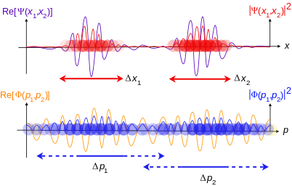
Unidad 3: Los postulados de la mec. Cuántica
Jueves 06 de abril al Jueves 27 de abril
Los postulados de la mecánica cuántica y la función de onda. Reglas de cuantización. La ecuación de Schrödinger. Operadores. Valores de expectación. Interpretación de la mecánica cuántica. Heisenberg y el principio de incertidumbre. Partícula en una caja.
Apéndice matemático: ecuaciones diferenciales simples.

Slide 3
Operadores: reglas de cuantización
Operador momento:
Operador energía total:
(Hamiltoniano)
Operador energía cinética:
Operador energía potencial:
Ecuación de Shrödinger:

Slide 4
Si U no depende del tiempo….
Ecuación de Schrödinger independiente del tiempo
Las soluciones verifican una ecuación de autoestados
A cada (auto)valor E_{n} le corresponde un (auto)estado Ψ_{n}.

Slide 5
Partícula libre
Solución para partícula libre → onda plana
Su cantidad de movimiento y energía…
… están perfectamente definidas, pero desconozco completamente su posición a cualquier tiempo (x,t)

Slide 6
Partícula libre, superposición
Por el principio de superposición, si Ψ_{i} es solución,
Para una partícula libre, tenemos la combinación de varias (hasta infinitas) ondas planas
Los a_{j} no pueden ser cualquier cosa → ¡normalización!

Slide 7
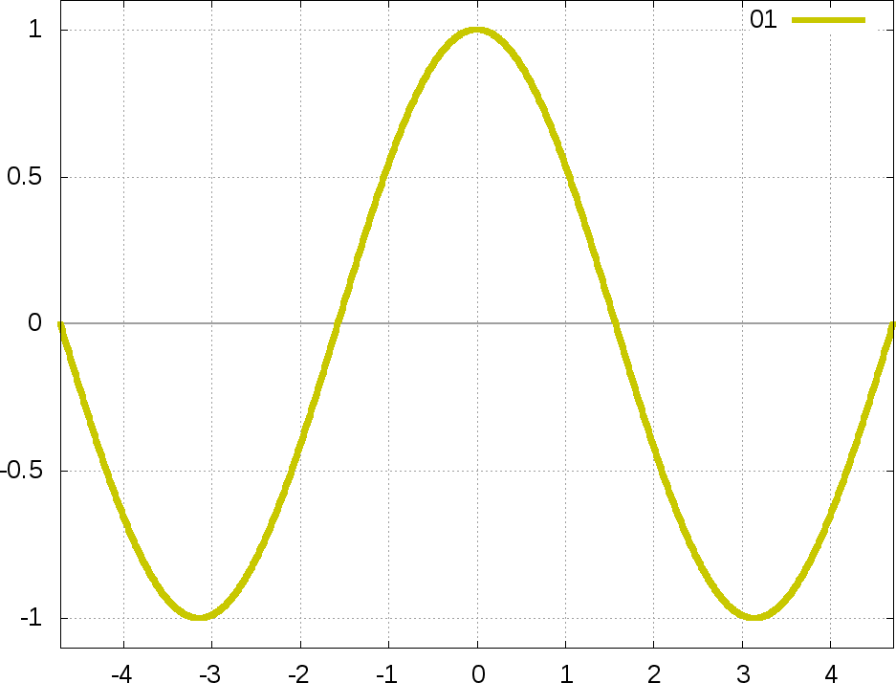
Paquete de ondas

Slide 8
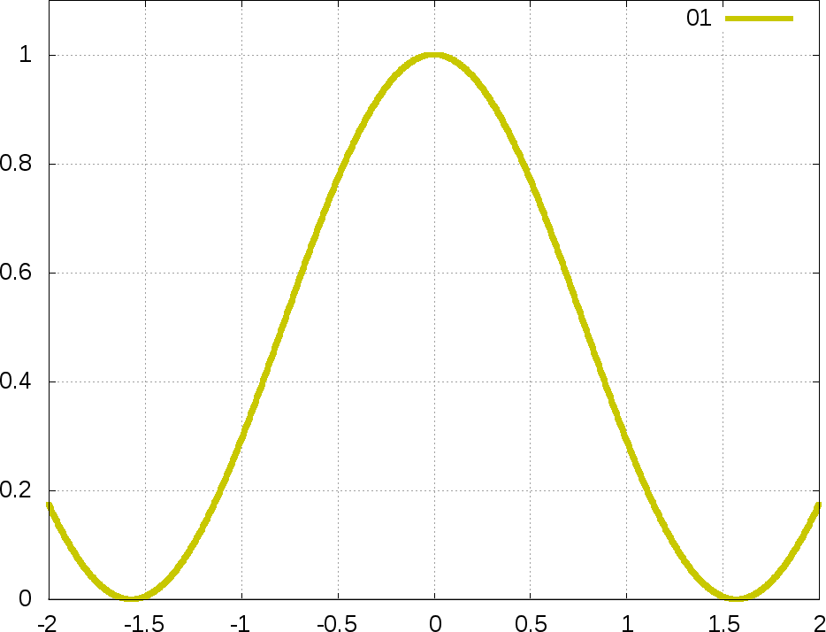
Probabilidad, módulo cuadrado (sin normalizar)

Slide 9

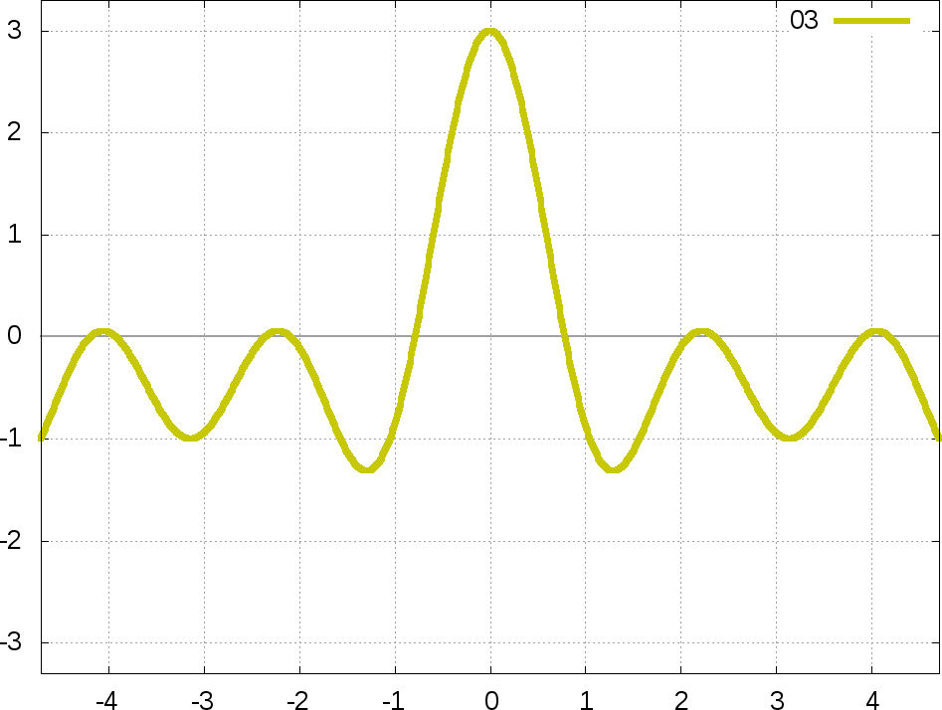
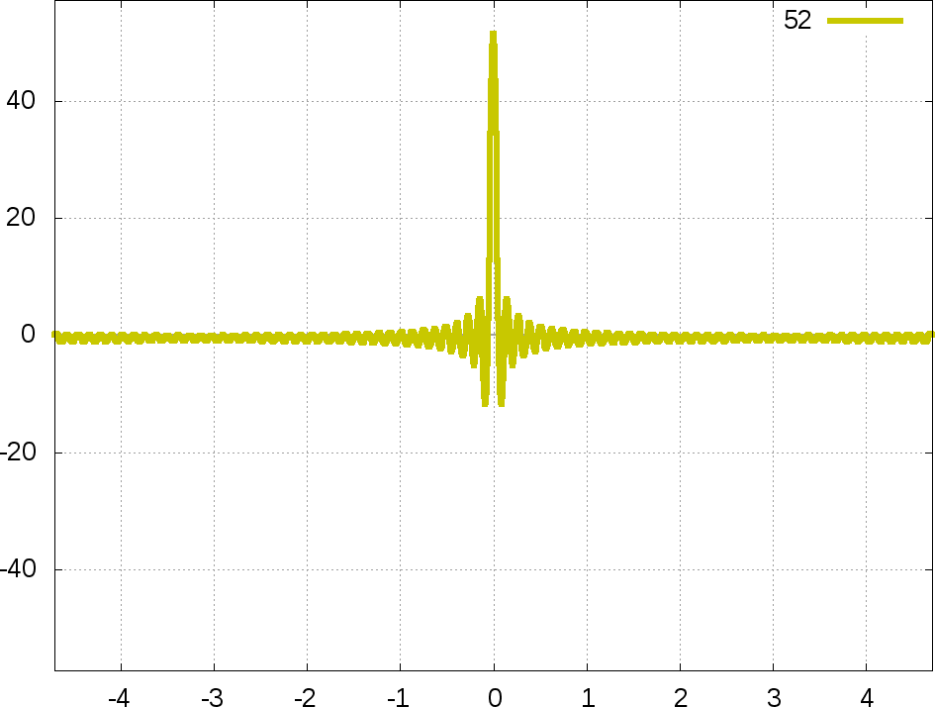
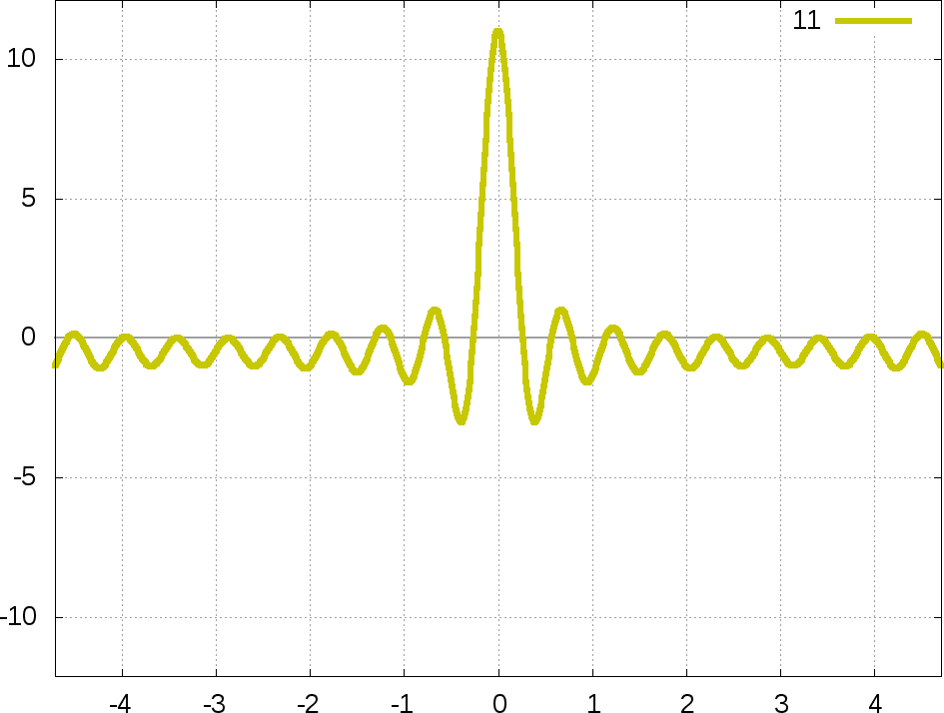
Al aumentar el número de ondas, se localiza

Slide 10

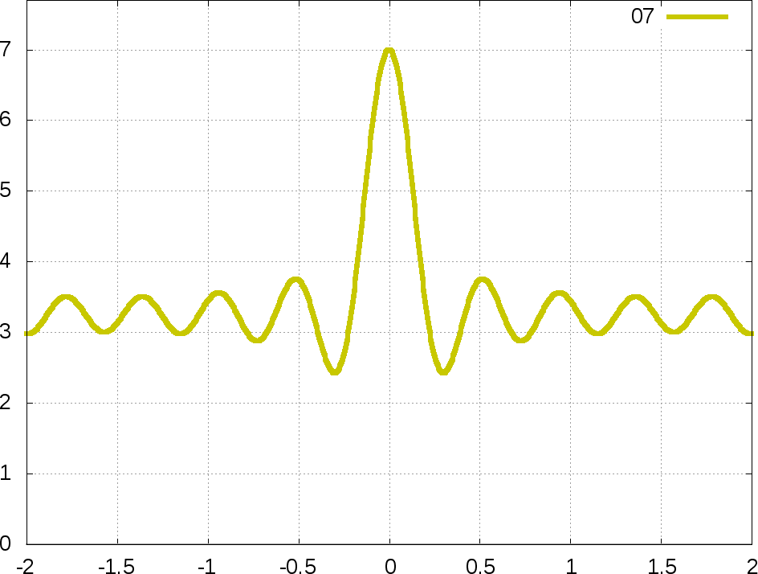
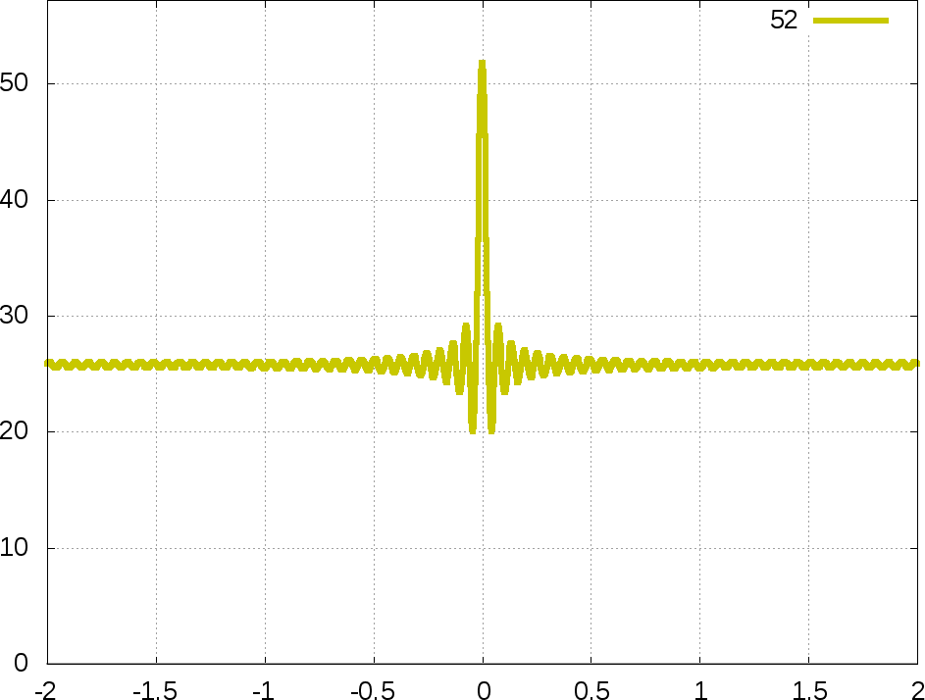

Probabilidad, módulo cuadrado (sin normalizar)

Slide 11
Al aumentar el número de ondas, se localiza
1 onda, conozco p, desconozco x
52 ondas, mejora mi conocimiento de x, empeora p

Slide 12
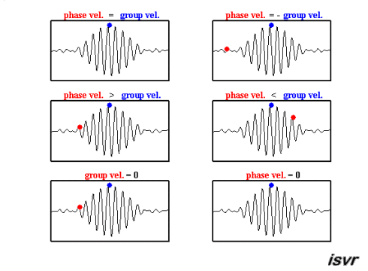
Velocidad de grupo y velocidad de fase
velocidad de fase
velocidad de grupo

Slide 13
No podemos conocerlo todo….
El principio de incertidumbre (Heisenberg, 1927) establece un límite fundamental a la precisión con las que se puede medir ciertos pares de propiedades físicas de un sistema (variables complementarias)
La medición de una magnitud perturba al sistema de tal manera que resulta imposible medir todas ellas en forma simultánea y con resolución infinita. Puede verse:

Slide 14
Interpretación de Copenhague (Bohr-Heisenberg)
El rol del observador
los sistemas físicos no poseen propiedades definidas antes de haber sido medidas.
Las probabilidades son inherentes a la cuántica
la mecánica cuántica sólo puede adelantar las probabilidades de que las mediciones produzcan tales o cuales resultados
Colpaso de la función de onda
el acto de medir perturba al sistema de forma tal que el conjunto de probabilidades se reduce a un sólo resultado posible: el medido.

Slide 15
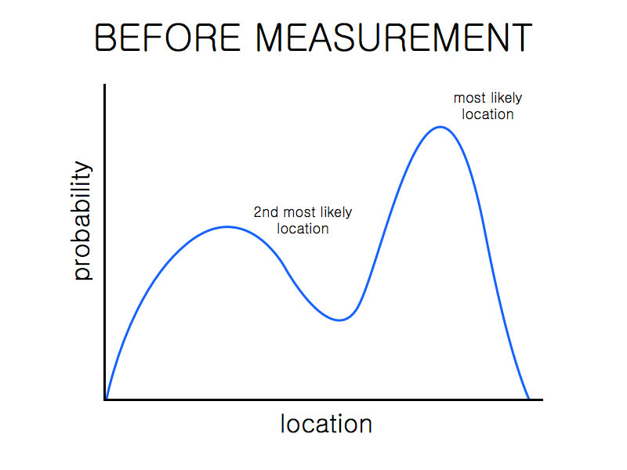
Interpretación de Copenhague (Bohr-Heisenberg)

Slide 16
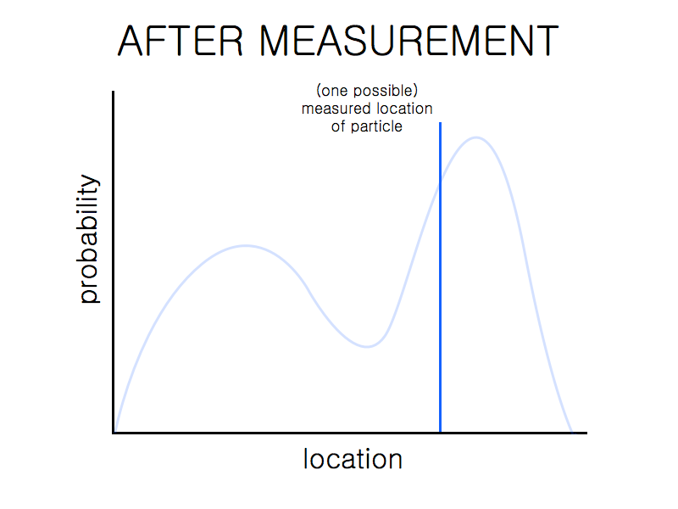
Interpretación de Copenhague (Bohr-Heisenberg)

Slide 17
Partícula en una caja
El potencial es 0 en el interior, infinito en el exterior
¿Cómo sería la
función de onda?
U(x)
x
0
L

Slide 18
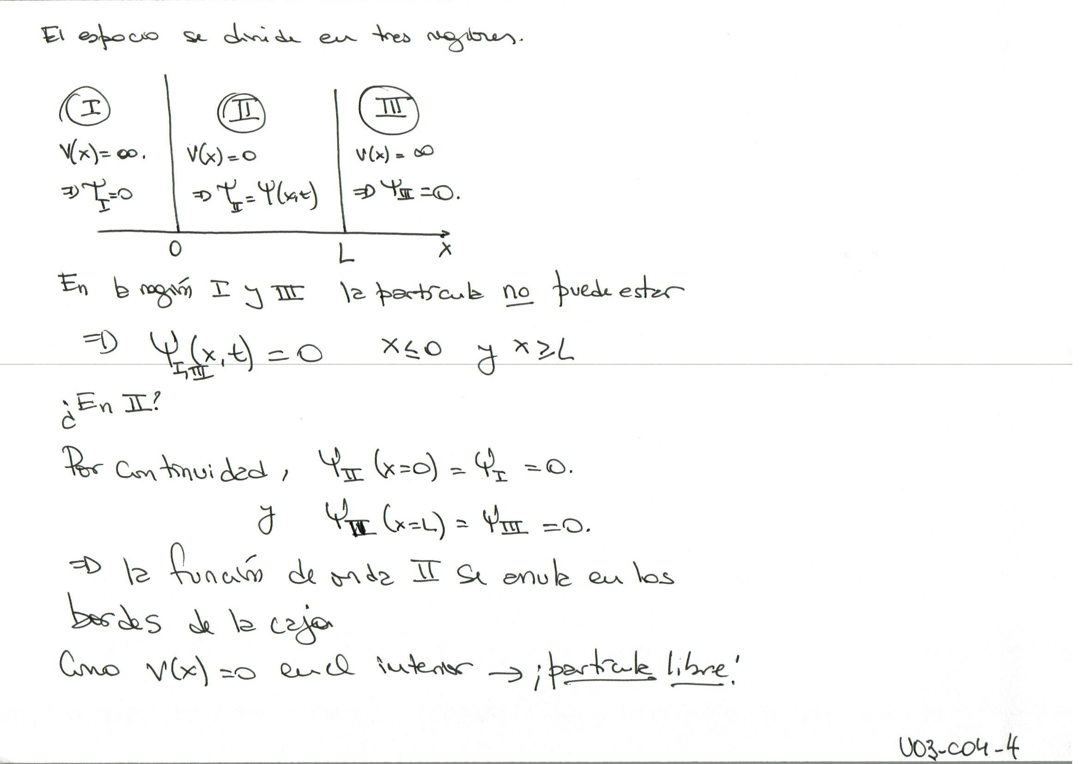
Partícula en una caja, la solución final

Slide 19
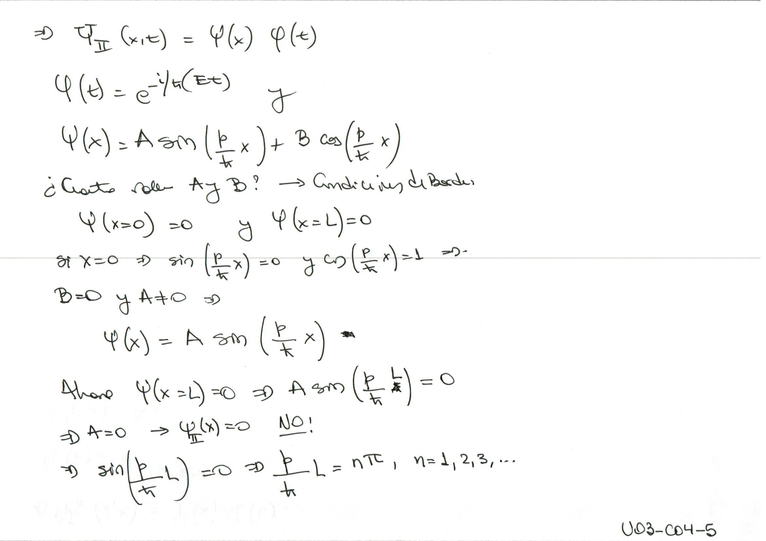
Partícula en una caja, la solución final

Slide 20
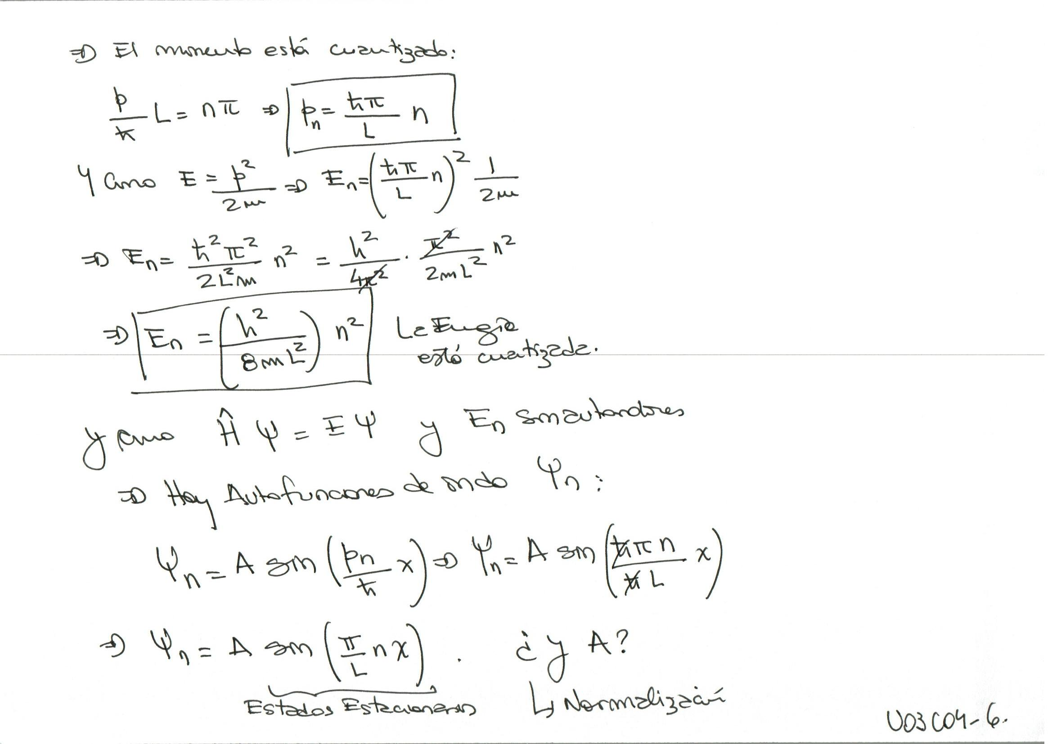
Partícula en una caja, la solución final

Slide 21
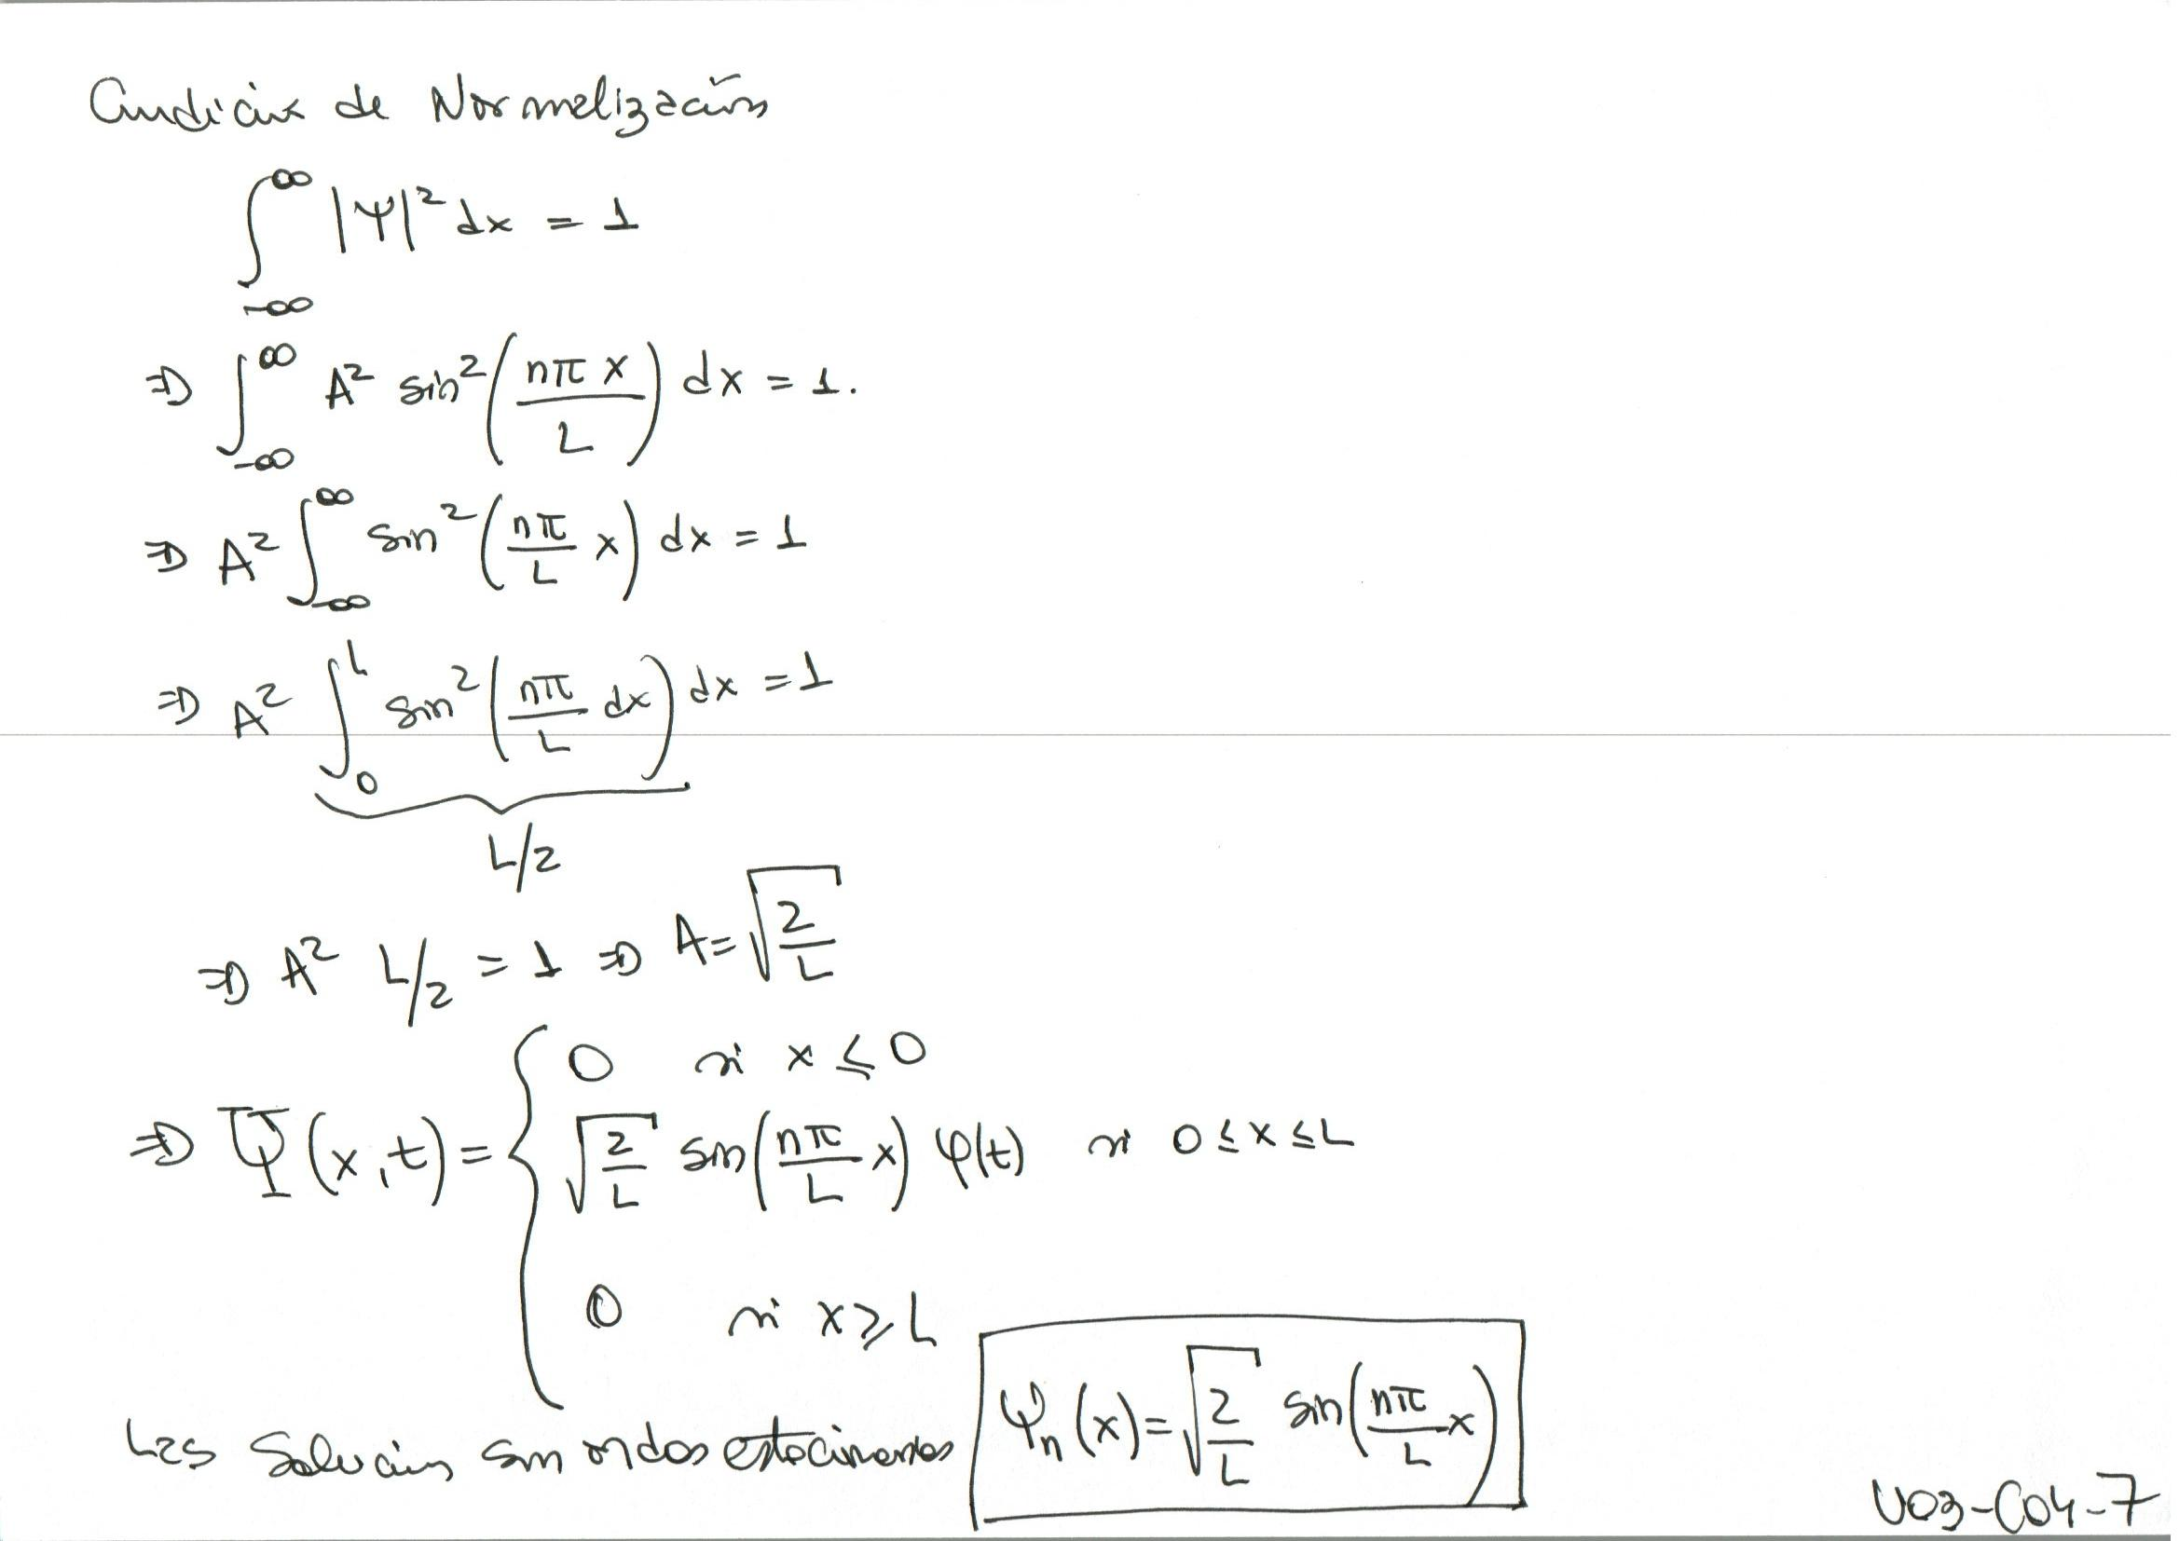
Partícula en una caja, la solución final

Slide 22
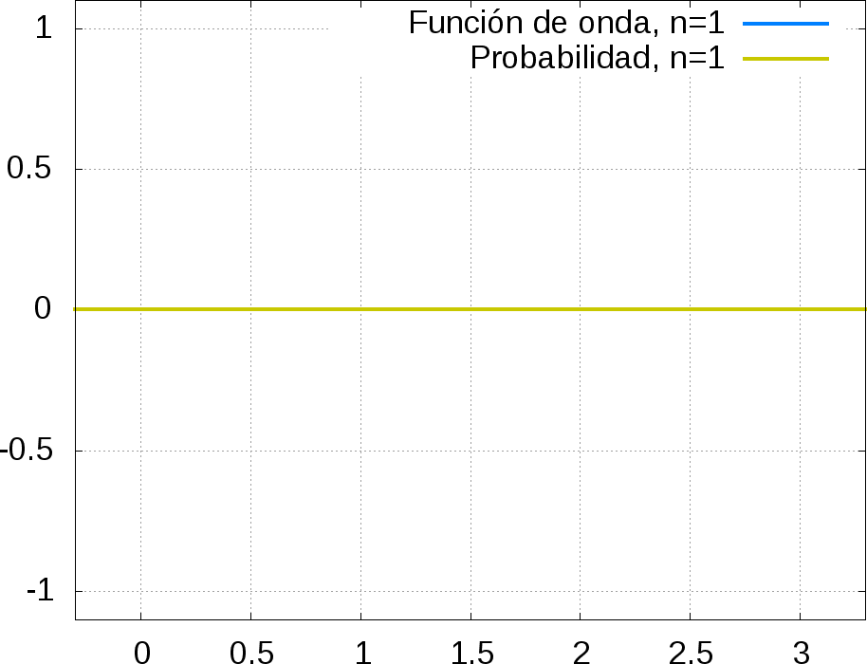
Partícula en una caja, Ψ y |Ψ²|

Slide 23
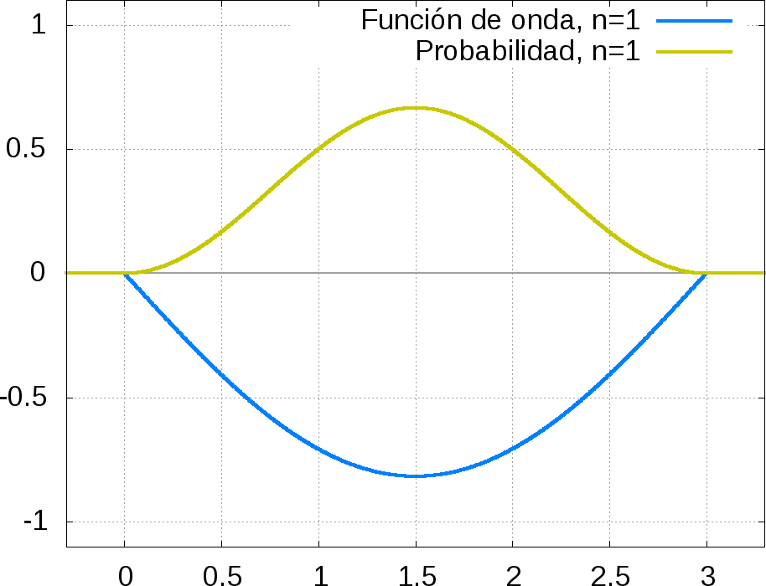
Partícula en una caja, n=1

Slide 24
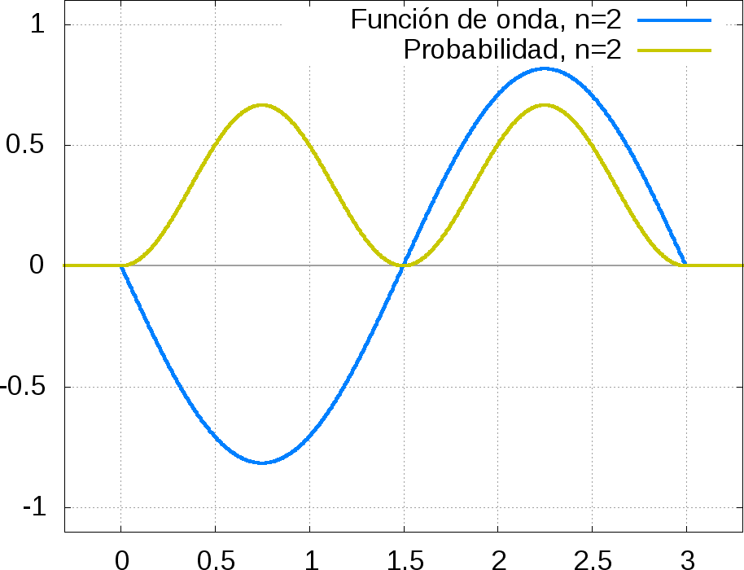
Partícula en una caja, n=1

Slide 25
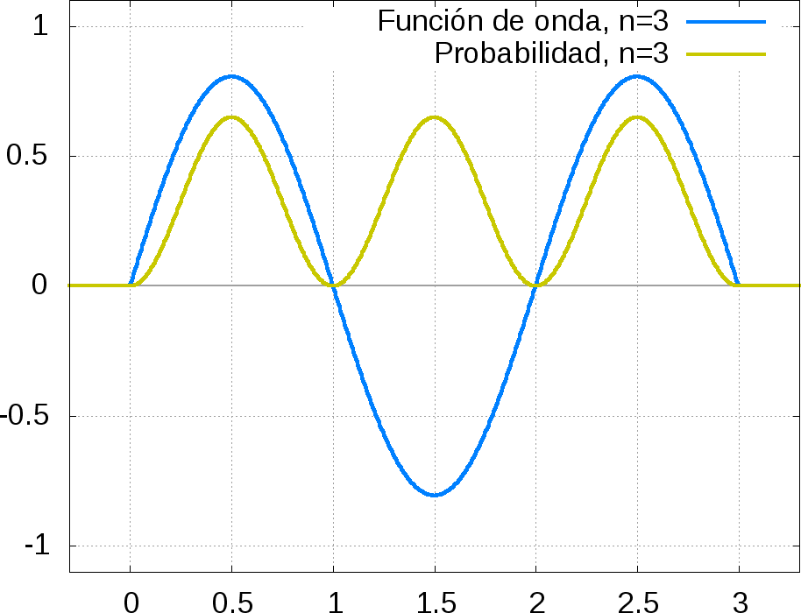
Partícula en una caja, n=3

Slide 26
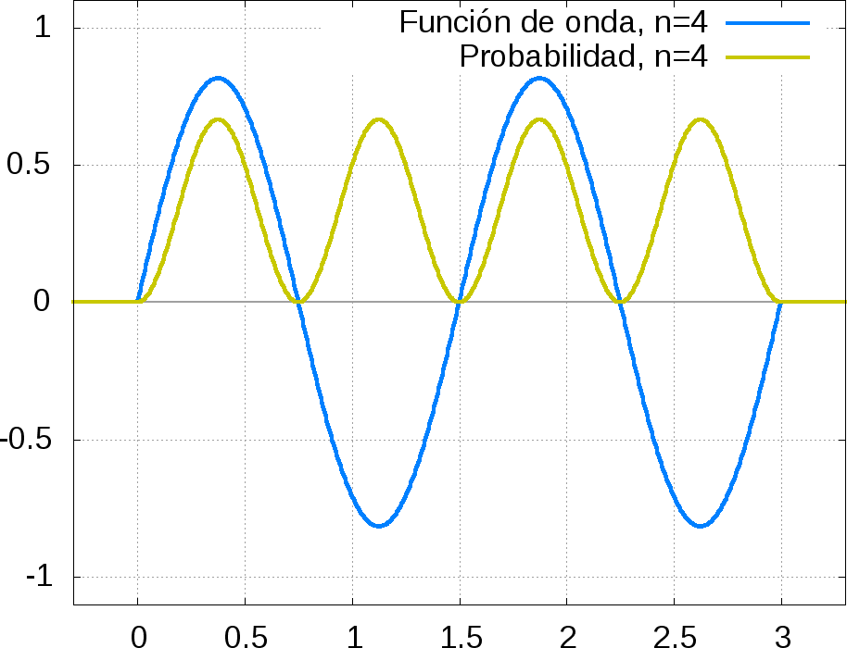
Partícula en una caja, n=4

